Slide 1
Μ.Ε.Κ. IΙ - ΘΕΩΡΙΑ
1
Βασικά εξαρτήματα υποσυστημάτων τροφοδοσίας ψεκασμού καυσίμου.
Σύστημα εισαγωγής και μέτρησης του αέρα:
Επιτρέπει την είσοδο και τη μέτρηση της ποσότητας και συχνά της θερμοκρασίας του αναρροφούμενου αέρα που οδηγείται στους θαλάμους καύσης.
Το σύστημα εισαγωγής αποτελείται από το φίλτρο, το μετρητή ροής, το μηχανισμό πεταλούδας γκαζιού, τη βαλβίδα πρόσθετου αέρα και την πολλαπλή εισαγωγής.
Το φίλτρο απαλλάσσει τον αέρα τροφοδοσίας από σωματίδια που θα μπορούσαν να φθείρουν το σύστημα και τους κυλίνδρους.

Slide 2
Μ.Ε.Κ. IΙ - ΘΕΩΡΙΑ
2
Βασικά εξαρτήματα υποσυστημάτων τροφοδοσίας ψεκασμού καυσίμου.
Μέτρηση αναρροφούμενου αέρα:
Η ποσότητα του αέρα τροφοδοσίας είναι ο βασικός παράγοντας υπολογισμού της διάρκειας του ψεκασμού.
Οι μετρητές ή παροχόμετρα μετρούν είτε τη μάζα είτε τον όγκο του εισερχόμενου αέρα.
Οι βασικότεροι τύποι μετρητών είναι:
α. ροής αέρα με πτερύγιο ή κλαπέτο,
β. μάζας αέρα με θερμαινόμενο σύρμα ή με θερμαντικό σπιράλ και
γ. υποπίεσης της πολλαπλής εισαγωγής

Slide 3
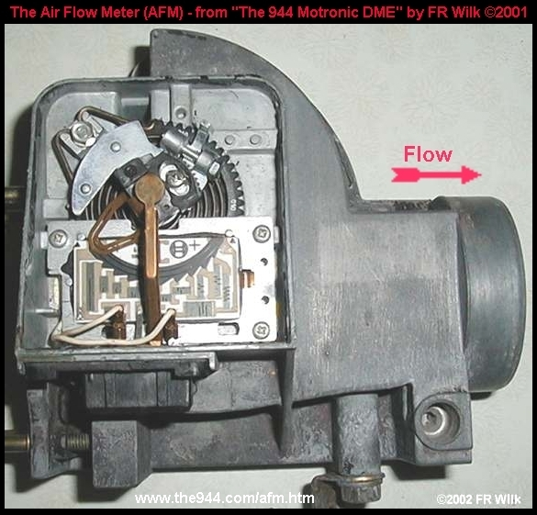
Μ.Ε.Κ. IΙ - ΘΕΩΡΙΑ
3
Βασικά εξαρτήματα υποσυστημάτων τροφοδοσίας ψεκασμού καυσίμου.
Μετρητής όγκου (AFS):
Χρησιμοποιήθηκε πρώτα στο σύστημα L-Jetronic. Είναι τοποθετημένος στο σύστημα εισαγωγής και βρίσκεται πριν από την πεταλούδα του γκαζιού. Ο μηχανισμός του αποτελείται από δύο περιστρεφόμενα πτερύγια (κλαπέτα).

Slide 4
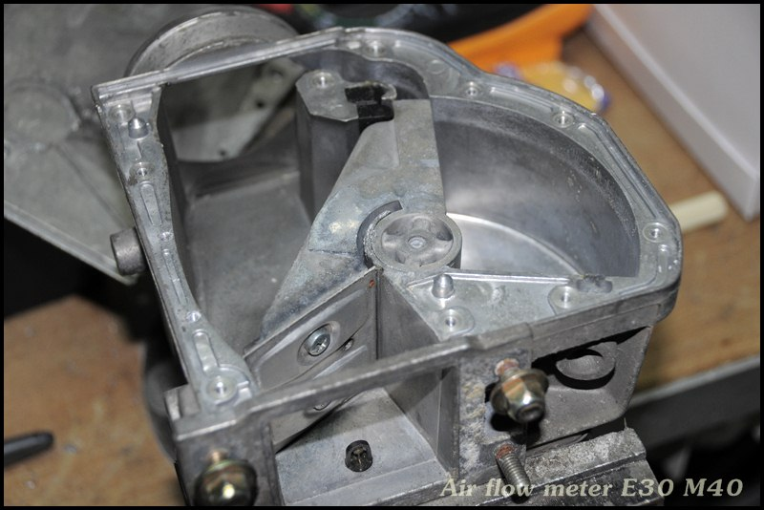
Μ.Ε.Κ. IΙ - ΘΕΩΡΙΑ
4
Βασικά εξαρτήματα υποσυστημάτων τροφοδοσίας ψεκασμού καυσίμου.
Μετρητής όγκου (AFS):
Το κλαπέτο μέτρησης είναι τοποθετημένο στην κατεύθυνση ροής του αέρα και περιστρέφεται ανάλογα με την επίδραση της δύναμης, που ασκεί πάνω του η πίεση του αέρα.
Σε γωνία 100 μοιρών από αυτό υπάρχει το κλαπέτο αντιστάθμισης. Τα δύο κλαπέτα είναι σφηνωμένα πάνω στον ίδιο άξονα και ισορροπούν κάτω από τη δύναμη ενός σπειροειδούς ελατηρίου επαναφοράς.

Slide 5
Μ.Ε.Κ. IΙ - ΘΕΩΡΙΑ
5
Βασικά εξαρτήματα υποσυστημάτων τροφοδοσίας ψεκασμού καυσίμου.
Μετρητής όγκου (AFS):
Η πίεση του αέρα περιστρέφει το κλαπέτο μέτρησης αντίθετα με τη δύναμη επαναφοράς του ελατηρίου. Το πτερύγιο της αντιστάθμισης αποσβένει τις ταλαντώσεις, που δημιουργούνται από τις εναλλαγές του αναρροφούμενου αέρα.
Ανάμεσα στο πτερύγιο και στο περίβλημα του μετρητή υπάρχει ο χώρος απόσβεσης. Ο χώρος αυτός περιέχει εγκλωβισμένο αέρα που διαφεύγει αργά από το διάκενο που υπάρχει.

Slide 6
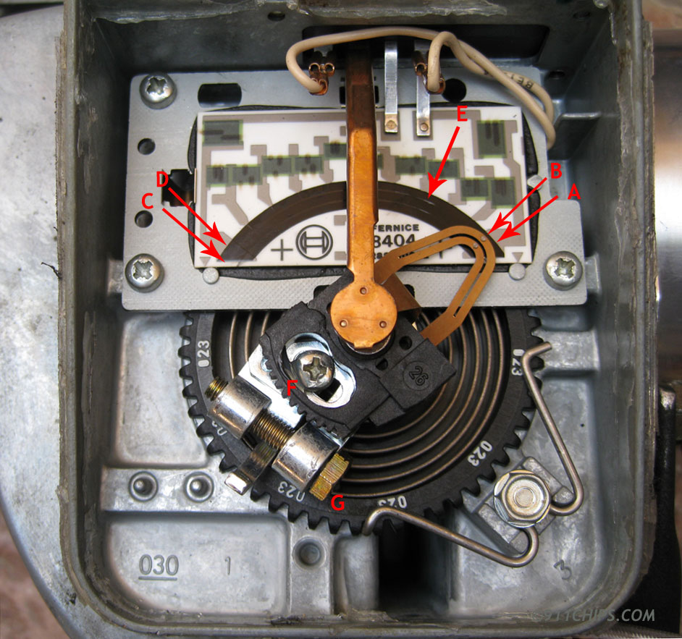
Μ.Ε.Κ. IΙ - ΘΕΩΡΙΑ
6
Βασικά εξαρτήματα υποσυστημάτων τροφοδοσίας ψεκασμού καυσίμου.
Μετρητής όγκου (AFS):
Στον άξονα του πτερυγίου είναι τοποθετημένο ένα ποτενσιόμετρο, που μεταβάλλει ανάλογα με τη θέση του πτερυγίου την τάση.
Στο κάτω μέρος του μετρητή υπάρχει αγωγός από όπου μία μικρή ποσότητα αέρα παρακάμπτει το πτερύγιο μέτρησης.
Στα παλιότερα μοντέλα υπάρχει βίδα που ρυθμίζει το μείγμα στο ρελαντί.

Slide 7
Μ.Ε.Κ. IΙ - ΘΕΩΡΙΑ
7
Βασικά εξαρτήματα υποσυστημάτων τροφοδοσίας ψεκασμού καυσίμου.
Μετρητής όγκου (AFS):
Καθώς βιδώνουμε και ξεβιδώνουμε μικραίνει και μεγαλώνει το στόμιο του περάσματος του αέρα. Κατ' αυτό το τρόπο εμπλουτίζεται ή πτωχαίνει το μείγμα αέρα - βενζίνης.
Μέσα στο χώρο του ποτενσιόμετρου βρίσκεται σε μερικά μοντέλα ο διακόπτης της αντλίας καυσίμου που διακόπτει τη παροχή βενζίνης σε περίπτωση σύγκρουσης.

Slide 8
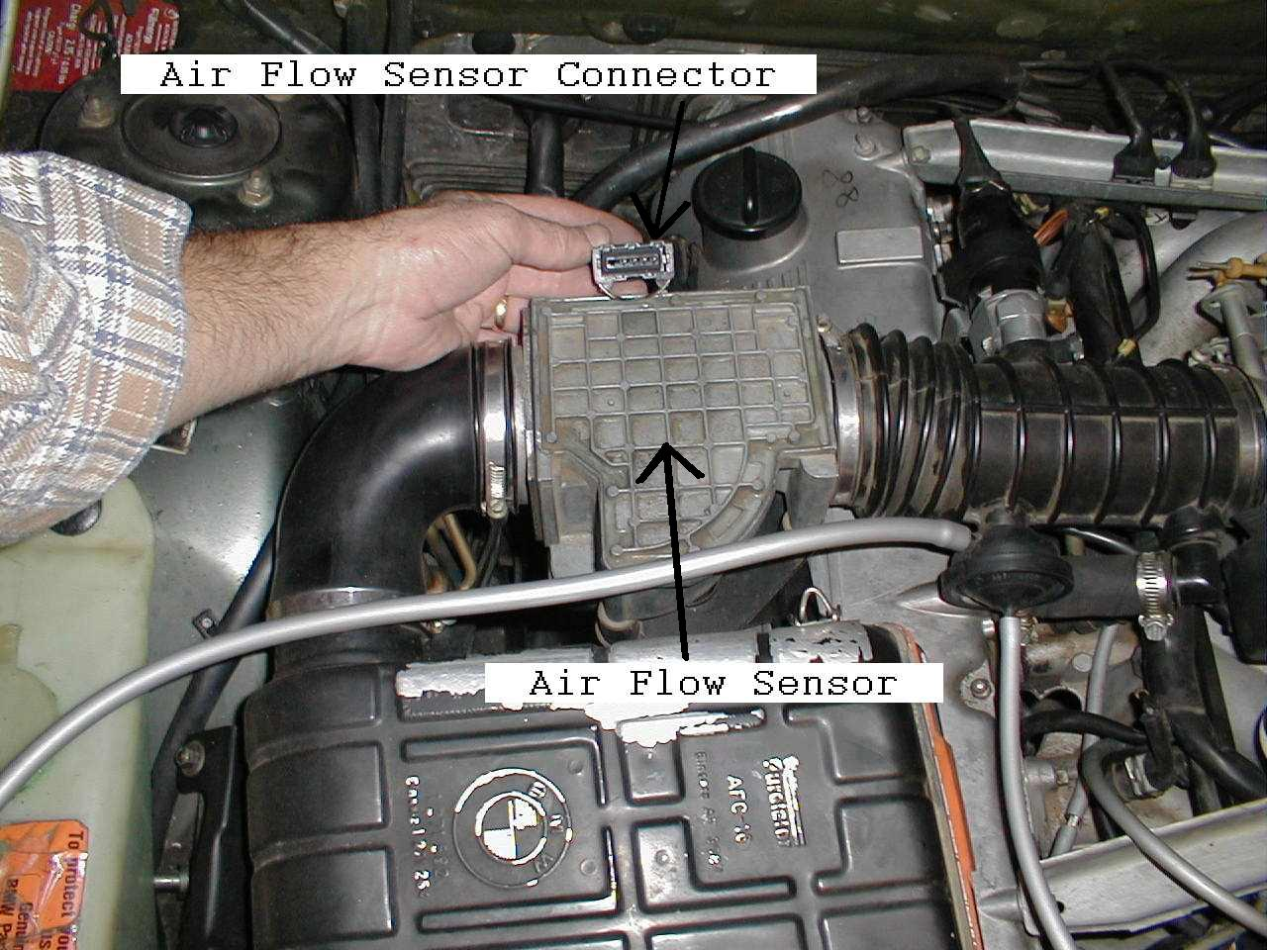
Μ.Ε.Κ. IΙ - ΘΕΩΡΙΑ
8
Βασικά εξαρτήματα υποσυστημάτων τροφοδοσίας ψεκασμού καυσίμου.
Μετρητής όγκου (AFS):
Μπροστά από το πτερύγιο μέτρησης ροής του αέρα είναι τοποθετημένος ο αισθητήρας θερμοκρασίας του αέρα εισαγωγής. Σε άλλους κινητήρες , μπορεί να βρίσκεται στο φίλτρο αέρα ή στην πολλαπλή εισαγωγής.
Κάθε αλλαγή της θερμοκρασίας του αέρα εισαγωγής πληροφορεί την ΗΜΕ για τη διόρθωση που απαιτείται για τον υπολογισμό της μάζας του εισερχόμενου αέρα.

Slide 9
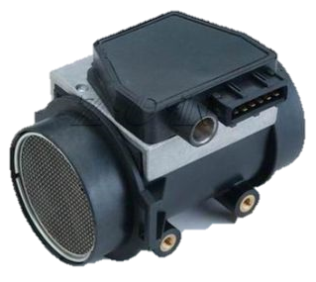
Μ.Ε.Κ. IΙ - ΘΕΩΡΙΑ
9
Βασικά εξαρτήματα υποσυστημάτων τροφοδοσίας ψεκασμού καυσίμου.
Μετρητής μάζας αέρα (MAF) με θερμαινόμενο νήμα:
Καταγράφει τη μάζα του αέρα που εισάγεται στον κινητήρα.
Η λειτουργία του μετρητή μάζας αέρα στηρίζεται στη μεταβολή έντασης του ρεύματος που διαρρέει τη θερμαινόμενη αντίσταση του μετρητή μάζας, έτσι ώστε να αντισταθμίζονται οι μεταβολές που προκαλούνται στη θερμοκρασία της αντίστασης καθώς ο αέρας που εισέρχεται στους κυλίνδρους ψύχει την αντίσταση.

Slide 10
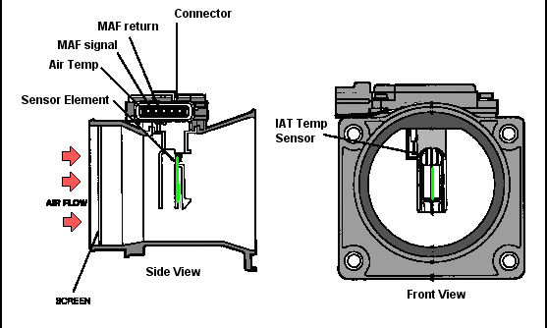
Μ.Ε.Κ. IΙ - ΘΕΩΡΙΑ
10
Βασικά εξαρτήματα υποσυστημάτων τροφοδοσίας ψεκασμού καυσίμου.
Μετρητής μάζας αέρα (MAF) με θερμαινόμενο νήμα:
Η πληροφορία που φτάνει στον εγκέφαλο είναι η ταση του ρεύματος που διαρρέει τον αισθητήρα.
Ο μετρητής μάζας με θερμό σύρμα χρησιμοποιήθηκε αρχικά στο σύστημα LΗ Jetronic.

Slide 11
Μ.Ε.Κ. IΙ - ΘΕΩΡΙΑ
11
Βασικά εξαρτήματα υποσυστημάτων τροφοδοσίας ψεκασμού καυσίμου.
Μετρητής μάζας αέρα (MAF) με θερμαινόμενο νήμα:
Είναι μεγαλύτερης ακρίβειας σε σχέση με το μετρητή όγκου, επειδή δεν επηρεάζεται από την πυκνότητα του αέρα, δεν έχει μηχανικά μέρη και οι διακυμάνσεις της πίεσης λόγω υψομετρικών διαφορών και αλλαγών θερμοκρασίας δεν επηρεάζουν τη μέτρηση.
Ένα άλλο πλεονέκτημα του μετρητή αυτού είναι ότι στραγγαλίζει λιγότερο τη ροή του αέρα απ' ό,τι ο μετρητής όγκου.

Slide 12
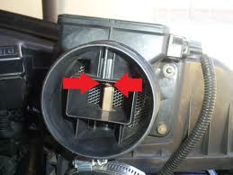
Μ.Ε.Κ. IΙ - ΘΕΩΡΙΑ
12
Βασικά εξαρτήματα υποσυστημάτων τροφοδοσίας ψεκασμού καυσίμου.
Μετρητής μάζας αέρα (MAF) με θερμαινόμενο νήμα:
Για τον καθαρισμό του νήματος από κατάλοιπα και σκόνη, το νήμα πυρακτώνεται για 1 δευτερόλεπτο στους 950 ºC και αυτοκαθαρίζεται.
Μια άλλη παραλλαγή μετρητή μάζας αέρα είναι ο μετρητής με θερμαντικό σπιράλ (LMM).
Σε αυτόν το μετρητή το ρεύμα του αναρροφούμενου αέρα περνάει από δύο θερμαινόμενους ημιαγωγούς και από ένα αισθητήριο θερμοκρασίας.

Slide 13
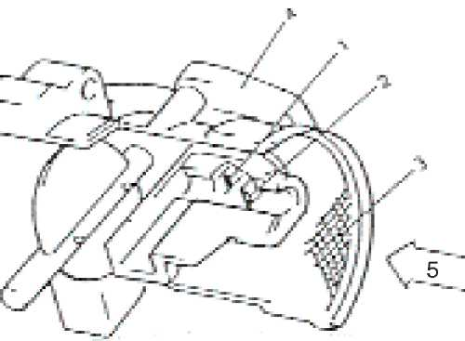
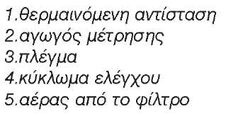
Μ.Ε.Κ. IΙ - ΘΕΩΡΙΑ
13
Βασικά εξαρτήματα υποσυστημάτων τροφοδοσίας ψεκασμού καυσίμου.
Μετρητής μάζας αέρα (MAF) με θερμαινόμενο νήμα:
Τα αισθητήρια διατηρούνται με τη βοήθεια του ηλεκτρικού ρεύματος σε μια σταθερή τιμή θερμοκρασίας πάνω από την τιμή που έχει ο αναρροφούμενος αέρας.
Ο αέρας που περνάει, ψύχει και τους δύο θερμαινόμενους ημιαγωγούς. Το γεγονός αυτό γίνεται αντιληπτό από το ηλεκτρονικό κύκλωμα που είναι ενσωματωμένο στο μετρητή.

Slide 14
Μ.Ε.Κ. IΙ - ΘΕΩΡΙΑ
14
Βασικά εξαρτήματα υποσυστημάτων τροφοδοσίας ψεκασμού καυσίμου.
Μετρητής μάζας αέρα (MAF) με θερμαινόμενο νήμα:
Σαν αποτέλεσμα έχουμε την αύξηση της τάσης του ρεύματος που χρησιμοποιείται για τη θέρμανση του σπιράλ ενάντια στην ψύξη που δημιουργείται από το ρεύμα του αέρα, μέχρις ότου επιτευχθεί και πάλι η σωστή τιμή θερμοκρασίας.
Σε άλλες παραλλαγές του μετρητή μάζας αέρα χρησιμοποιείται πλέγμα από νικέλιο ή φιλμ (πολύ μικρού πάχους) πλατίνας ή σύρμα παλλάδιου - ιρίδιου.

Slide 15
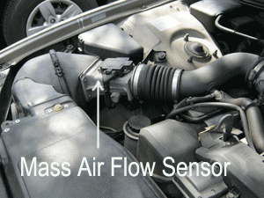
Μ.Ε.Κ. IΙ - ΘΕΩΡΙΑ
15
Βασικά εξαρτήματα υποσυστημάτων τροφοδοσίας ψεκασμού καυσίμου.
Μετρητής μάζας αέρα (MAF) με θερμαινόμενο νήμα:
Ο καθορισμός του φορτίου του κινητήρα γίνεται με βάση τη μέτρηση της παροχής μάζας του αέρα εισαγωγής. Στη συνέχεια, έχοντας αυτή την παράμετρο ως βάση υπολογίζεται η ποσότητα του καυσίμου που πρέπει να ψεκαστεί.

Slide 16
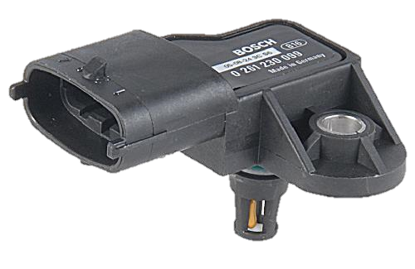
Μ.Ε.Κ. IΙ - ΘΕΩΡΙΑ
16
Βασικά εξαρτήματα υποσυστημάτων τροφοδοσίας ψεκασμού καυσίμου.
Μετρητής απόλυτης πίεσης ή υποπίεσης (ΜΑΡ):
Μετράει την απόλυτη τιμή της πίεσης μέσα στην πολλαπλή εισαγωγής. Οι αυξομειώσεις της πίεσης προκύπτουν λόγω της μεταβολής του φορτίου του κινητήρα.
Στο εσωτερικό του αισθητήρα υπάρχει ολοκληρωμένο ηλεκτρονικό κύκλωμα και ένας στεγανός θάλαμος, όπου επικρατεί μηδενική πίεση.

Slide 17
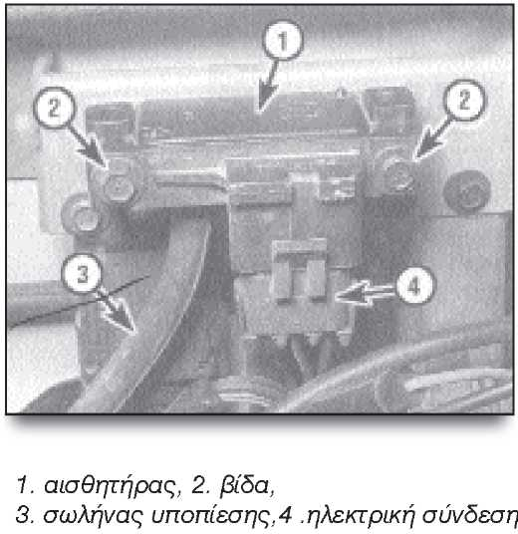
Μ.Ε.Κ. IΙ - ΘΕΩΡΙΑ
17
Βασικά εξαρτήματα υποσυστημάτων τροφοδοσίας ψεκασμού καυσίμου.
Μετρητής απόλυτης πίεσης ή υποπίεσης (ΜΑΡ):
Ο μετρητής συνδέεται με την πολλαπλή εισαγωγής μέσω σωλήνα.
Η υποπίεση της πολλαπλής εισαγωγής εφαρμόζεται στη μία πλευρά του ηλεκτρονικού κυκλώματος που βρίσκεται τοποθετημένο πάνω σε μία εύκαμπτη πλακέτα.
Το ηλεκτρονικό κύκλωμα είναι αποτυπωμένο σε μεμβράνη σιλικόνης και έχει πιεζοηλεκτρική αντίσταση.

Slide 18
Μ.Ε.Κ. IΙ - ΘΕΩΡΙΑ
18
Βασικά εξαρτήματα υποσυστημάτων τροφοδοσίας ψεκασμού καυσίμου.
Μετρητής απόλυτης πίεσης ή υποπίεσης (ΜΑΡ):
Η περιοχή μέτρησης του αισθητήρα κυμαίνεται από 0,1 bar μέχρι 1,05 bar.
Ο κρύσταλλος του αισθητήρα πίεσης είναι από χαλαζία ή τουρμαλίνη.
Οι παραμορφώσεις της πλακέτας προκαλούν αυξομειώσεις της τιμής της αντίστασης, που μετατρέπεται σε ένα σήμα ηλεκτρικής τάσης.

Slide 19
Μ.Ε.Κ. IΙ - ΘΕΩΡΙΑ
19
Βασικά εξαρτήματα υποσυστημάτων τροφοδοσίας ψεκασμού καυσίμου.
Μετρητής απόλυτης πίεσης ή υποπίεσης (ΜΑΡ):
Ο μετρητής ενεργοποιείται σε 2 msec, έχει φις με τρεις επαφές και συνδέεται με τον εγκέφαλο από τον οποίο τροφοδοτείται με συνεχή τάση 5V. Το σήμα μεταβάλλεται από 1 έως 4,5 V, ανάλογα με την υποπίεση της πολλαπλής εισαγωγής.
Ο εγκέφαλος χρησιμοποιεί το σήμα του αισθητήρα για να προσδιορίσει το φορτίο του κινητήρα.

Slide 20
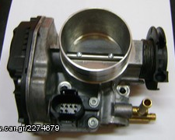
Μ.Ε.Κ. IΙ - ΘΕΩΡΙΑ
20
Βασικά εξαρτήματα υποσυστημάτων τροφοδοσίας ψεκασμού καυσίμου.
Σώμα πεταλούδας:
Το σώμα της πεταλούδας αποτελείται από τον κεντρικό κύλινδρο, το άνοιγμα παράκαμψης (μπαϊπάς) του αέρα και τα εξής εξαρτήματα:
Την πεταλούδα, που είναι συνδεδεμένη με το πεντάλ του γκαζιού και ελέγχει την ποσότητα του αέρα εισαγωγής.

Slide 21
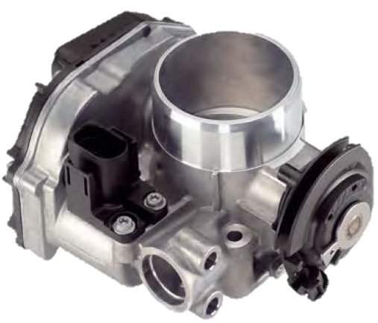
Μ.Ε.Κ. IΙ - ΘΕΩΡΙΑ
21
Βασικά εξαρτήματα υποσυστημάτων τροφοδοσίας ψεκασμού καυσίμου.
Σώμα πεταλούδας:
Τον αισθητήρα θέσης της πεταλούδας που εντοπίζει το άνοιγμα της πεταλούδας και στέλνει το ανάλογο σήμα στον εγκέφαλο.
Τη βαλβίδα γρήγορου ρελαντί (τσοκ) που ανοίγει την πεταλούδα όταν ο κινητήρας είναι κρύος.

Slide 22
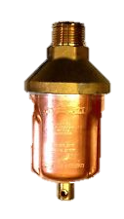
Μ.Ε.Κ. IΙ - ΘΕΩΡΙΑ
22
Βασικά εξαρτήματα υποσυστημάτων τροφοδοσίας ψεκασμού καυσίμου.
Σύστημα γρήγορου ρελαντί:
Η βαλβίδα γρήγορου ρελαντί (F.I.C.) βρίσκεται πάνω στον θάλαμο της πεταλούδας, για να διατηρεί τις στροφές του κινητήρα κατά την εκκίνηση.
Η βαλβίδα λειτουργεί με βάση την ογκομετρική μεταβολή, δηλαδή τη συστολή και τη διαστολή του κεριού που βρίσκεται μέσα στο θερμοστοιχείο.
Η λειτουργία της ελέγχεται από τη θερμοκρασία του ψυκτικού υγρού της μηχανής.

Slide 23
Μ.Ε.Κ. IΙ - ΘΕΩΡΙΑ
23
Βασικά εξαρτήματα υποσυστημάτων τροφοδοσίας ψεκασμού καυσίμου.
Σύστημα γρήγορου ρελαντί:
Το σύστημα αποτελείται από το θερμοκερί, την τσιμούχα, το έμβολο, το έκκεντρο ελέγχου και το μοχλό της πεταλούδας.
Όταν ο κινητήρας είναι κρύος, το σύστημα ανεβάζει τις στροφές ανοίγοντας ελαφρά περισσότερο την πεταλούδα.
Έτσι επιτρέπει σε περισσότερο αέρα να περάσει στην πολλαπλή εισαγωγής και με την παράλληλη δημιουργία εμπλουτισμένου μείγματος ζεσταίνεται γρηγορότερα ο κινητήρας.

Slide 24
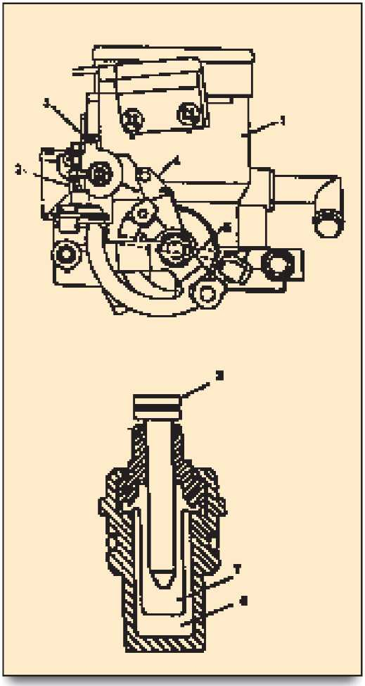
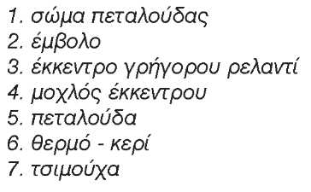
Μ.Ε.Κ. IΙ - ΘΕΩΡΙΑ
24
Βασικά εξαρτήματα υποσυστημάτων τροφοδοσίας ψεκασμού καυσίμου.
Σύστημα γρήγορου ρελαντί:
Το σύστημα γρήγορου ρελαντί λειτουργεί ως εξής:
Όταν ο κινητήρας είναι κρύος, δηλαδή η θερμοκρασία του ψυγείου είναι κάτω από τους 60° C το θερμοκερί συστέλλεται.
Στην περίπτωση αυτή, ο μοχλός πιέζει το έκκεντρο και έτσι η πεταλούδα διατηρείται ελαφρώς ανοιχτή. Καθώς ο κινητήρας ζεσταίνεται το θερμοκερί διαστέλλεται και σπρώχνει το έκκεντρο του γρήγορου ρελαντί προς τα επάνω.

Slide 25
Μ.Ε.Κ. IΙ - ΘΕΩΡΙΑ
25
Βασικά εξαρτήματα υποσυστημάτων τροφοδοσίας ψεκασμού καυσίμου.
Σύστημα γρήγορου ρελαντί:
Τότε ο μοχλός περνάει πάνω από το ανώτερο σημείο του έκκεντρου, τη στιγμή που η θερμοκρασία του κινητήρα ξεπερνάει τους 60°C, με αποτέλεσμα η πεταλούδα να επανέρχεται στη φυσιολογική της θέση.

Slide 26
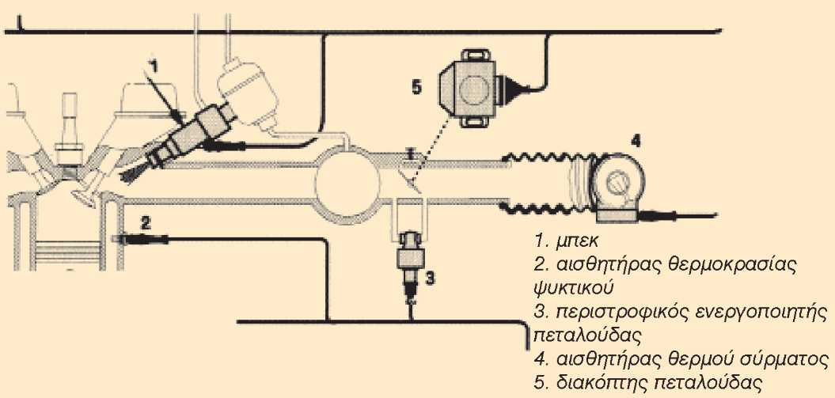
Μ.Ε.Κ. IΙ - ΘΕΩΡΙΑ
26
Βασικά εξαρτήματα υποσυστημάτων τροφοδοσίας ψεκασμού καυσίμου.
Μηχανισμός πεταλούδας:
Για τη ρύθμιση της ποσότητας του εισερχόμενου αέρα μετά το μετρητή του αέρα υπάρχει το συγκρότημα της πεταλούδας που αποτελείται από: την πεταλούδα, τον αγωγό μπαϊπάς, τον αισθητήρα θέσης πεταλούδας και σε ορισμένες περιπτώσεις, το φρενάκι.
Notes:
26

Slide 27
Μ.Ε.Κ. IΙ - ΘΕΩΡΙΑ
27
Βασικά εξαρτήματα υποσυστημάτων τροφοδοσίας ψεκασμού καυσίμου.
Μηχανισμός πεταλούδας:
Οι λειτουργίες που εκτελεί το συγκρότημα αυτό είναι:
α) Ο έλεγχος της ροής του εισερχόμενου αέρα
β) Η εισαγωγή μιας μικρής ποσότητας αέρα μέσω του αγωγού παράκαμψης για τη λειτουργία του αέρα στο ρελαντί.

Slide 28
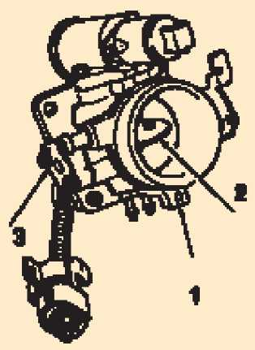
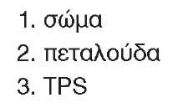
Μ.Ε.Κ. IΙ - ΘΕΩΡΙΑ
28
Βασικά εξαρτήματα υποσυστημάτων τροφοδοσίας ψεκασμού καυσίμου.
Μηχανισμός πεταλούδας:
Ο αισθητήρας θέσης πεταλούδας (TPS) ανιχνεύει τη μηχανική κίνηση της πεταλούδας του γκαζιού, τη μετατρέπει σε ηλεκτρική τάση και δίνει τις ανάλογες πληροφορίες.
Οι πιο συνηθισμένοι τύποι θέσης πεταλούδας είναι:
α) με διακόπτη για τα παλαιοτέρα μοντέλα και
β) με ποτενσιόμετρο.

Slide 29
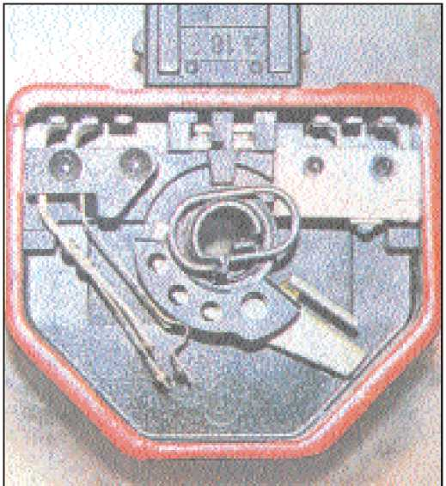
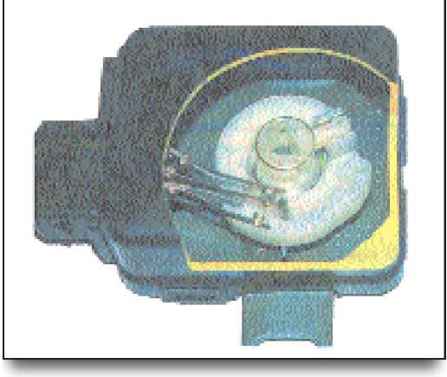
Μ.Ε.Κ. IΙ - ΘΕΩΡΙΑ
29
Βασικά εξαρτήματα υποσυστημάτων τροφοδοσίας ψεκασμού καυσίμου.
Μηχανισμός πεταλούδας:
Ο πρώτος τύπος αποτελείται από ένα διακόπτη τριών θέσεων δηλαδή μιας θέσης για το ρελαντί, μιας δεύτερης για το ενδιάμεσο φορτίο και της τρίτης και τελευταίας για την πλήρη ισχύ.
Οι διακόπτες on-off που έχει ο αισθητήρας ανοιγοκλείνουν από ένα έκκεντρο.
Για παράδειγμα το άνοιγμα της πεταλούδας είναι 1,5^{ο} όταν αυτή είναι κλειστή (ρελαντί), 1,5^{ο} μέχρι 40^{ο} όταν λειτουργεί ο κινητήρας στο μεσαίο φορτίο και πάνω από 40^{ο} όταν έχουμε συνθήκες λειτουργίας με υψηλό φορτίο.

Slide 30
Μ.Ε.Κ. IΙ - ΘΕΩΡΙΑ
30
Βασικά εξαρτήματα υποσυστημάτων τροφοδοσίας ψεκασμού καυσίμου.
Μηχανισμός πεταλούδας:
To ένα ζευγάρι των επαφών κλείνει, όταν η πεταλούδα είναι ανοικτή. Το άλλο ζευγάρι κλείνει, όταν η πεταλούδα είναι τελείως ανοικτή. Ο εγκέφαλος δέχεται το σήμα της γωνίας ανοίγματος της πεταλούδας και το χρησιμοποιεί για την αυξομείωση του ψεκασμού και για τη διόρθωση του χρονισμού ανάφλεξης.
Τα ελάσματα των αντιστάσεων έχουν επίστρωση από κεραμικό υλικό για να μην επηρεάζονται από τους κραδασμούς.

Slide 31
Μ.Ε.Κ. IΙ - ΘΕΩΡΙΑ
31
Βασικά εξαρτήματα υποσυστημάτων τροφοδοσίας ψεκασμού καυσίμου.
Μηχανισμός πεταλούδας:
Η αναγνώριση των διαφορετικών επιπέδων φόρτισης του κινητήρα γίνεται μέσω του κινούμενου διακόπτη που είναι προσαρμοσμένος απευθείας στον άξονα της πεταλούδας.
Ο βραχίονας του διακόπτη πιέζει την επαφή στο ρελαντί ή την επαφή στο πλήρες φορτίο όταν βρεθεί στις δύο ακραίες θέσεις του. Η κίνηση του άξονα του διακόπτη σε ενδιάμεσες θέσεις αντιστοιχεί σε λειτουργία του κινητήρα με μερικό φορτίο.

Slide 32
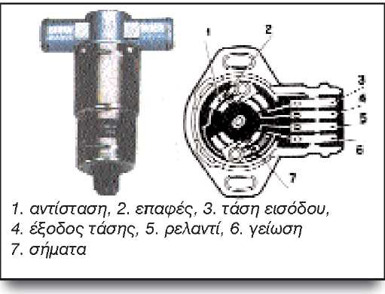
Μ.Ε.Κ. IΙ - ΘΕΩΡΙΑ
32
Βασικά εξαρτήματα υποσυστημάτων τροφοδοσίας ψεκασμού καυσίμου.
Μηχανισμός πεταλούδας:
Ο δεύτερος τύπος αισθητήρα θέσης πεταλούδας είναι εφοδιασμένος με ένα ποτενσιόμετρο και δίνει ακριβείς πληροφορίες για οποιαδήποτε θέση της πεταλούδας, εκτός από τις δύο ακραίες θέσεις (ρελαντί, πλήρες άνοιγμα πεταλούδας).
Το κινητό μέρος του ποτενσιόμετρου κινείται από τον άξονα της πεταλούδας του γκαζιού.

Slide 33
Μ.Ε.Κ. IΙ - ΘΕΩΡΙΑ
33
Βασικά εξαρτήματα υποσυστημάτων τροφοδοσίας ψεκασμού καυσίμου.
Μηχανισμός πεταλούδας:
Εκτός από τη μεταβλητή αντίσταση δηλαδή το ποτενσιόμετρο, υπάρχει και ένας διακόπτης για τη θέση του ρελαντί. Το σήμα προς τον εγκέφαλο είναι 0,5 έως 4,5 V και η αντίσταση 1 ΚΩ έως 4 ΚΩ (χιλιάδες ohm).

Slide 34
Μ.Ε.Κ. IΙ - ΘΕΩΡΙΑ
34
Βασικά εξαρτήματα υποσυστημάτων τροφοδοσίας ψεκασμού καυσίμου.
Μηχανισμός πεταλούδας:
Ο επιβραδυντήρας (φρενάκι) της πεταλούδας γκαζιού ή όπως αλλιώς λέγεται το dashpot, κλείνει βαθμιαία την πεταλούδα γκαζιού στη φάση της επιβράδυνσης.
Με το φρενάκι αποφεύγεται το αιφνίδιο κλείσιμο της πεταλούδας, όταν ο κινητήρας λειτουργεί σε υψηλές στροφές.
Το απότομο κλείσιμο θα οδηγούσε σε μη αναφλέξιμο μείγμα. Το φρενάκι ρυθμίζεται συνήθως στις 3500 RPM και χρησιμοποιούταν σε παλαιότερα μοντέλα.
Στα σύγχρονα συστήματα προκαλείται διακοπή του ψεκασμού.

Slide 35
Μ.Ε.Κ. IΙ - ΘΕΩΡΙΑ
35
Βασικά εξαρτήματα υποσυστημάτων τροφοδοσίας ψεκασμού καυσίμου.
Βαλβίδα βοηθητικού αέρα (AAV) ή βαλβίδα ρύθμισης ρελαντί:
Κατά την εκκίνηση η μηχανή πρέπει να αναρροφήσει περισσότερο αέρα και τα μπεκ να ψεκάσουν περισσότερο καύσιμο. Γι' αυτό το λόγο υπάρχει ο σωλήνας παράκαμψης (μπαϊπάς) που βρίσκεται κάτω από την πεταλούδα.
Όταν η πεταλούδα είναι κλειστή, περνάει αέρας από τον αγωγό μπαϊπάς και εισέρχεται στον κύλινδρο. Πάνω στον αγωγό έχει τοποθετηθεί η βαλβίδα του βοηθητικού αέρα που έχει φις και συνδέεται ηλεκτρικά με μοτέρ.
Όταν ο κινητήρας βρίσκεται στο ρελαντί ή όταν είναι κρύος και η πεταλούδα γκαζιού είναι κλειστή, τότε ο εγκέφαλος παρέχει πρόσθετο αέρα μέσω αυτής της βαλβίδας. Επίσης ενεργοποιείται, όταν πέσουν οι στροφές ή λειτουργήσει ο κλιματισμός.

Slide 36
Μ.Ε.Κ. IΙ - ΘΕΩΡΙΑ
36
Βασικά εξαρτήματα υποσυστημάτων τροφοδοσίας ψεκασμού καυσίμου.
Βαλβίδα βοηθητικού αέρα (AAV) ή βαλβίδα ρύθμισης ρελαντί:
Οι κυριότεροι τύποι βαλβίδων βοηθητικού αέρα είναι οι:
α. διμεταλλικές,
β. θερμοστατικές,
γ. ηλεκτρομαγνητικές,
δ. περιστροφικές με μοτέρ και
ε. με βηματικό κινητήρα.

Slide 37
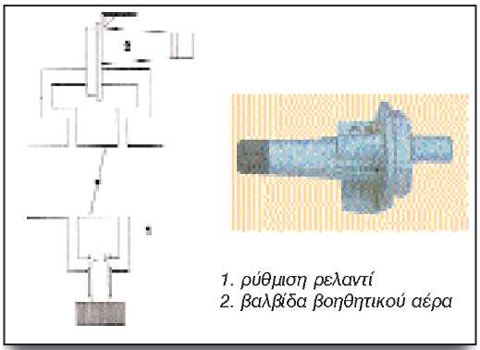
Μ.Ε.Κ. IΙ - ΘΕΩΡΙΑ
37
Βασικά εξαρτήματα υποσυστημάτων τροφοδοσίας ψεκασμού καυσίμου.
Βαλβίδα βοηθητικού αέρα (AAV) ή βαλβίδα ρύθμισης ρελαντί:
Διμεταλλικές.
Έχουν διμεταλλικό έλασμα που περιβάλλεται από ηλεκτρικό στοιχείο που θερμαίνει συνεχώς το έλασμα. Με κρύα τη μηχανή ο αέρας περνάει από τον αισθητήρα ροής και από το μπαϊπάς και αυξάνονται οι στροφές του ρελαντί.
Όταν η μηχανή ζεσταθεί, το έλασμα κάμπτεται και αναγκάζει το σύρτη που έχει στην άκρη να κλείσει βαθμιαία το άνοιγμα του μπαϊπάς.

Slide 38
Μ.Ε.Κ. IΙ - ΘΕΩΡΙΑ
38
Βασικά εξαρτήματα υποσυστημάτων τροφοδοσίας ψεκασμού καυσίμου.
Βαλβίδα βοηθητικού αέρα (AAV) ή βαλβίδα ρύθμισης ρελαντί:
Θερμοστατικές
Έχουν εσωτερικά διόδους κυκλοφορίας του ψυκτικού υγρού του κινητήρα.
Το ψυκτικό υγρό θερμαίνει ανάλογα το διμεταλλικό έλασμα και αυτό με τη σειρά του ελέγχει τη λειτουργία της βαλβίδας.

Slide 39
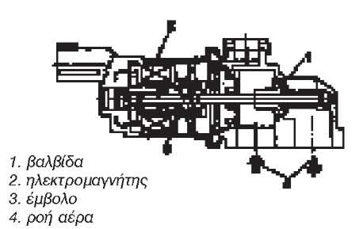
Μ.Ε.Κ. IΙ - ΘΕΩΡΙΑ
39
Βασικά εξαρτήματα υποσυστημάτων τροφοδοσίας ψεκασμού καυσίμου.
Βαλβίδα βοηθητικού αέρα (AAV) ή βαλβίδα ρύθμισης ρελαντί:
Ηλεκτρομαγνητικού τύπου
Βαλβίδα του βοηθητικού αέρα ρυθμίζει τον αέρα του μπαϊπας στο ρελαντί, ανάλογα με το σήμα που δέχεται από τον εγκέφαλο.

Slide 40
Μ.Ε.Κ. IΙ - ΘΕΩΡΙΑ
40
Βασικά εξαρτήματα υποσυστημάτων τροφοδοσίας ψεκασμού καυσίμου.
Βαλβίδα βοηθητικού αέρα (AAV) ή βαλβίδα ρύθμισης ρελαντί:
Περιστροφικές με μοτερ
Ο περιστροφικός ρυθμιστής του ρελαντί διορθώνει την ποσότητα του αέρα που περνάει από το μπαϊπας και ελέγχει συγχρόνως τις στροφές του ρελαντί.
Ο ρυθμιστής ελέγχεται με σήμα που δίνεται από τον εγκέφαλο. Το ηλεκτρικό σήμα εξαρτάται από τη θερμοκρασία λειτουργίας, τις στροφές του κινητήρα και το προγραμματισμό λειτουργίας του συστήματος ψεκασμού. Ο ηλεκτροκινητήρας έχει δύο πηνία και η περιστροφή του γίνεται ανάλογα με το πηνίο που έχει τάση.

Slide 41
Μ.Ε.Κ. IΙ - ΘΕΩΡΙΑ
41
Βασικά εξαρτήματα υποσυστημάτων τροφοδοσίας ψεκασμού καυσίμου.
Βαλβίδα βοηθητικού αέρα (AAV) ή βαλβίδα ρύθμισης ρελαντί:
Βηματικό ή κλιμακωτό μοτέρ.
Το βηματικό μοτέρ είναι ενεργοποιητής και χρησιμοποιείται κυρίως στη ρύθμιση της πεταλούδας του γκαζιού και την παροχή πρόσθετου αέρα στον κινητήρα.
Ελέγχει και σταθεροποιεί την ταχύτητα και τη ροπή, την επιτάχυνση και την επιβράδυνση.
Χρησιμοποιείται δηλαδή για να διορθώνει:
α) την παράκαμψη του αέρα και
β) τη θέση της πεταλούδας του γκαζιού.

